Slide 1


Slide 2



Slide 3


Slide 4
Г г

Slide 5


Slide 6
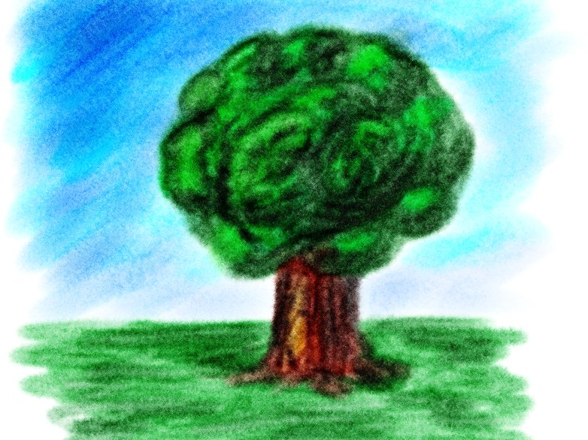
Д

Slide 7
ДЕРЕВО

Slide 8


Slide 10
В б р о в ф з в з я з в

Slide 11
 | А | О | У | Ы | И
М | МА | МО | МУ | МЫ | МИ
Н | НА | НО | НУ | НЫ | НИ
Р | РА | РО | РУ | РЫ | РИ
Л | ЛА | ЛО | ЛУ | ЛЫ | ЛИ
Б | БА | БО | БУ | БЫ | БИ
В | ВА | ВО | ВУ | ВЫ | ВИ
Г | ГА | ГО | ГУ | ГЫ | ГИ
Д | ДА | ДО | ДУ | ДЫ | ДИ

Slide 12


Slide 14
ВСЕ МОЛОДЦЫ !

